Slide 1
UCloud 公有云容器产品
股票代码：688158
2021 年 5 月

Slide 2

1
容器云 UK8S
2
容器实例 Cube
3
客户案例
Notes:
分4个部分

Slide 3
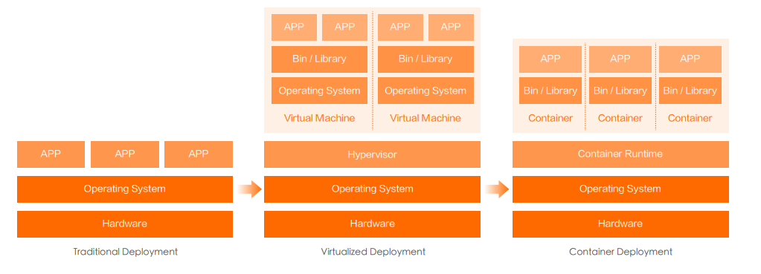
容器及 Kubernetes
容器：程序及其运行的最小环境
- 1. 对资源更细颗粒度的使用；2. 免除对操作系统等环境的依赖
Kubernetes：当前使用最广泛的容器编排工具
- 从三足鼎立（Kubernetes / Swarm / Mesos） 到一家独大

Slide 4
Kubernetes 的优势
自动装箱
01
不牺牲可用性的前提下自动放置容器，混合部署尽力提高资源利用率。
自动部署与回滚
02
多种部署解决方案，自动监控应用程序的健康状况，如果出现问题可自动回滚。
03
自动伸缩
根据业务流量横向扩缩工作负载和集群规模。
Kubernetes
核心功能
自愈
04
自动重启失败的容器，节点宕机时自动将Pod调度到健康节点，健康检查失败的节点不会收到流量请求。
强大生态
05
依托于快速发展的社区，众多成熟的存储/Devops/服务发现产品支持Kubernetes
Notes:
自动装箱，是指K8S的容器调度能力，可以根据容器的CPU、内存、存储需求以及诸如亲和性、反亲和性、指定 NodeName 等来实现容器的自动部署，而不需要用户来显式声明容器部署在哪台节点上。
K8S最基础的能力其实就是容器的调度和编排，其中调度指的就是自动装箱，而编排对应的就是K8S中各种类型的控制器，如Deployment、Cronjob等。
其他的能力，如自动伸缩等其实都是扩展能力。
另外，自愈对应的是Pod的健康检查，可以在Pod不满足健康检查条件下重启。

Slide 5
UCloud 容器产品
Web 命令行
图形化界面
命令行
UK8S 是 UCloud 提供的高性能、易伸缩的Kubernetes（K8S）容器应用管理服务
整合了 UCloud 的计算、网络、存储产品及能力，为用户提供企业级容器化应用的管理
Cube 是 UCloud 提供的容器化 Serverless 弹计算服务
无需管理、运维底层的云服务器，只需提供打包好的应用镜像，即可运行应用，并为实际运行消耗的资源付费
弹性伸缩
在线升级
集群备份
可观测性
UK8S
容器集群
Cube
Serverless 容器实例
API
CSI
CNI&CP
内网互通
UHost
快杰云主机
US3
对象存储
ULB
负载均衡
UHub
镜像仓库
GPU
云主机
UFS
文件存储
UVPC
私有网络
UDB
云数据库
PHost
物理云主机
Udisk
块存储
ENIC
弹性网卡
BigData
大数据产品
计算
存储
网络
其他
Notes:
对接 UCloud 各类 IaaS、PaaS 资源，包括计算、存储、网络等
集群管理可以通过控制台、命令行等

Slide 6
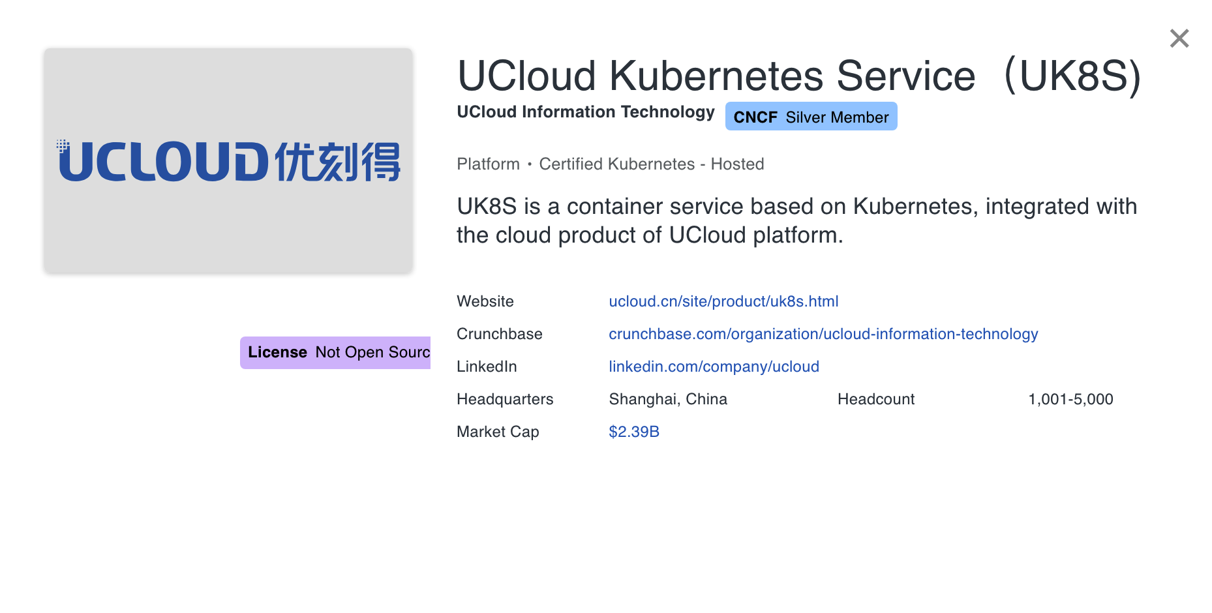
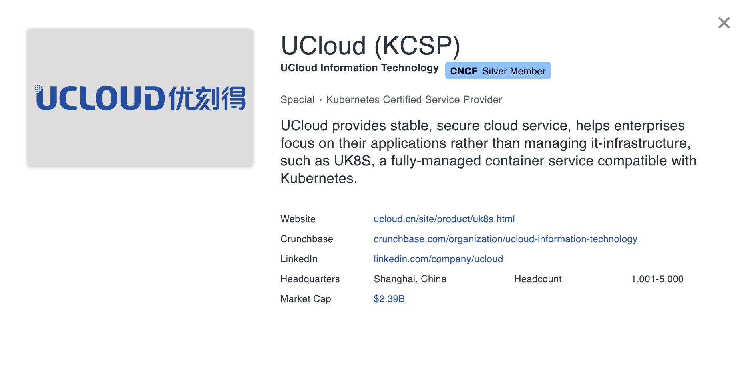
UCloud Kubernetes 认证资质
K8S集群
兼容性认证
CNCF 认证
服务提供商
Notes:
产品通过 CNCF 一致性认证，完全兼容 K8S 原生 API，方便用户进行迁移 / 多云管理
公司为认证服务商

Slide 7


UK8S – 产品亮点
节点类型
UCloud 全机型云主机支持
物理云主机、GPU 云主机
Serverless 模式
高可用
硬件隔离组
跨可用区高可用
ETCD备份
集群网络
扁平化容器网络
最高1000万PPS
直通托管云
集群存储
块存储 120 万IOPS
宕机漂移/可用区感知
共享存储、对象存储支持
在线升级
集群版本一键升级
容器运行时升级
CNI / CSI / Service 插件升级
其他
集群弹性伸缩
集群可观测性
服务发现
镜像仓库 UHub
Notes:
从 6 个层面介绍 UK8S 的产品亮点，后文会详述

Slide 8
1
容器云 UK8S
节点类型 高可用 集群网络 | 集群存储 在线升级 其他
2
容器实例 Cube
3
客户案例

Slide 9





UK8S – 节点类型
推荐节点类型
标准云主机
存储 IOPS 最高 120 万
网络 PPS 最高 1000 万
极致性能，低廉价格
快杰云主机
GPU云主机
Serverless 模式，按容器使用量收费
Pod 可固定 IP，外网 IP
存储 IOPS 最高 110 万
物理云主机
Cube（虚拟节点）
Notes:
支持 UCloud 除 EPC 外所有机型
支持 Serverless 模式（与 Cube 产品对接）

Slide 10
UK8S – 通过虚拟节点创建 Serverless 实例
集群伸缩可以节省成本、提升业务可用性，但节点扩容的分钟级延时对于紧急核心业务而言延时仍过长。
Serverless 节点凭借其低成本、无需运维、极致弹性、海量计算能力供应的特点，非常适合无状态 Web 业务、离线计算、在线计算、CI/CD 等业务场景。
简单
图形化操作，直接添加虚拟节点即可，无需额外配置
Master 节点
兼容
100%兼容K8S API，无需额外学习
Node
Node
Node
Virtual
Node
弹性
单个虚拟节点计算资源理论无上限，无需担心容量问题
低价
按容器使用量付费，虚拟节点无容器实例不收费。
GPU
云主机
物理
云主机
快杰
云主机
Cube
容器实例

Slide 11
1
容器云 UK8S
节点类型 高可用 集群网络 | 集群存储 在线升级 其他
2
容器实例 Cube
3
客户案例
Notes:
分4个部分

Slide 12




UK8S –高可用
高可用系统必须对故障具备较高的容错能力
除了 K8S 自身节点级别的容灾，UK8S 结合云平台的特点，提供额外的业务连续性保障机制。
硬件隔离组
跨可用区
负载均衡
ETCD备份
单可用区模式 Master 节点强制分布在不同物理机；
多台 UHost Node 可设置隔离组，强制分布到不同物理机；
Master 节点支持跨可用区
Node支持跨可用区
Master 三副本，通过内网 LB 提供高可用服务
Apiserver、核心业务通过负载均衡对外暴露服务
ETCD 定时备份，集群快速恢复
Notes:
硬件隔离组： 确保一组虚拟机中的每台虚拟机分布在不同物理机上，规避单台物理机故障。 应用场景： 1）三台Master归属一组隔离组，确保高可用；2）一组Node归属一组隔离组，确保类如zk、分布式数据库不会因物理机宕机受到影响。
可用区： 可用区之间内网互通，同时风火水电隔离，LB等网络产品具备跨可用区高可用的属性，使得单一可用区（机房）故障后业务不受影响。 应用场景：1）集群跨可用区高可用；2）重要业务配合多可用区双活UDB实现可用区容灾。
负载均衡：保证业务的高可用及均衡。 场景：1）apiserver通过lb对外提供服务；2）k8s中的service通过lb对集群外暴露服务；
ETCD备份： 在集群故障时，基于备份数据快速恢复集群业务。

Slide 13
1
容器云 UK8S
节点类型 高可用 集群网络 | 集群存储 在线升级 其他
2
容器实例 Cube
3
客户案例
Notes:
分4个部分

Slide 14
UK8S – 集群网络
自研 CNI 插件，基于 UCloud VPC 网络实现，具备简单、可靠、高性能的特点。
Node1
Node2
10.9.1.5
10.9.1.6
10.9.1.16
扁平化网络
与虚拟机/物理机/数据库网络打平，容器化改造更省力
Pod2
Pod3
Pod2
……
eth0
eth0
eth0
性能优
包量、带宽吞吐与虚拟机相当
10.9.1.5 dev veth1
10.9.1.6 dev veth2
10.9.1.16 dev veth1
veth1
veth2
veth1
eth0
eth0
简单
CNI负责申请和释放IP，转发面由成熟稳定SDN平台负责
Primary IP: 10.9.1.10
Secondary IP:
10.9.1.5
10.9.1.6
Primary IP: 10.9.1.11
Secondary IP:
10.9.1.16
VPC Subnet 10.9.1.0/16
SDN 网络平台
Notes:
基于虚拟网络（VPC）提供的 SecondaryIP 能力，一张网卡可以绑定除了primaryIP（云主机控制台显示的内网IP）外，还可以为其绑定SecondaryIP（控制台不显示），所有 IP 共用一个 MAC 地址，因此在虚拟机中会开启 ARP 代答。
工作流程：K8S将pod分配到某节点 → CNI 申请 SecondaryIP 并绑定 → 创建一个 veth 对，一端位于主机网络名称空间，另一端位于 Pod 网络名称空间，使得 Pod 启动后可以正常通信。
在 Pod 端网络名称空间增加一条默认路由, 默认下一跳地址为云主机 IP，从 Pod 内 eth0 出；在云主机网络名称空间添加路由规则，目的 IP 为 Pod IP 的包转到主机端的 veth 设备
Pod 被销毁时，CNI 删除 IP 及 veth 设备。
和 Calico / Flannel 等模式的优势
基于 VPC，与 SDN 网络打平，Pod 与 Node 节点，与其他云主机、DB 可实现二层直通
Calico、Flannel 采用了 Overlay 的模式，有一层封包，在路由转发上会有一定的性能损耗，基于 VPC 的 CNI 方案包量、带宽与虚拟机相当

Slide 15
UK8S – 集群网络
得益于扁平化的容器网络设计，UK8S 除了实现 Pod 之间、Node 之间、Pod 与 Node 之间的网络互通外，还具备以下特点：
Pod 与 云主机互通
Pod 与 数据库互通
Pod 与 托管区物理机互通
Pod 与 用户自建数据中心物理机互通
使得业务容器化的改造无需再考虑容器应用与老业务的通信问题。
UCloud 公有云
UK8S
UDB
云数据库
UES
日志服务
ULB
负载均衡
……
Pod
Pod
Pod
Pod
UCloud 托管区
物理机
物理机
Pod
Pod
Node
Node
专线
用户自建数据中心
物理机
物理机

Slide 16
1
容器云 UK8S
节点类型 高可用 集群网络 | 集群存储 在线升级 其他
2
容器实例 Cube
3
客户案例

Slide 17



UK8S – 集群存储
UK8S 默认支持块存储、对象存储、文件存储，使用快杰云主机Node，更可使用RSSD 块存储，IOPS最高可达120万。
UDisk
UFS
US3
规格： RSSD、SSD、SATA
特性：动态申请，自动挂载，可用区感知，自动漂移
规格：性能型（SSD）、容量型（SATA）
特性： 多挂载点支持
规格：标准存储， 冷存储，归档存储
特性：多挂载支持，容量无上限
数据多副本
备份恢复
冷存支持
Notes:
目前在UK8S中使用Udisk、US3作为Pod的持久化存储均需要安装CSI插件，以Pod形式运行。 CSI插件的工作原理，以Udisk为例，主要负责：1）申请UDISK；2）将UDISK绑定到Node（云主机）；3）mount udisk到云主机；4）创建容器所需的本地目录供容器的读写。
US3类似，只是US3不需要申请Bucket，而是用户预先创建。

Slide 18
1
容器云 UK8S
节点类型 高可用 集群网络 | 集群存储 在线升级 其他
2
容器实例 Cube
3
客户案例
Notes:
分4个部分

Slide 19
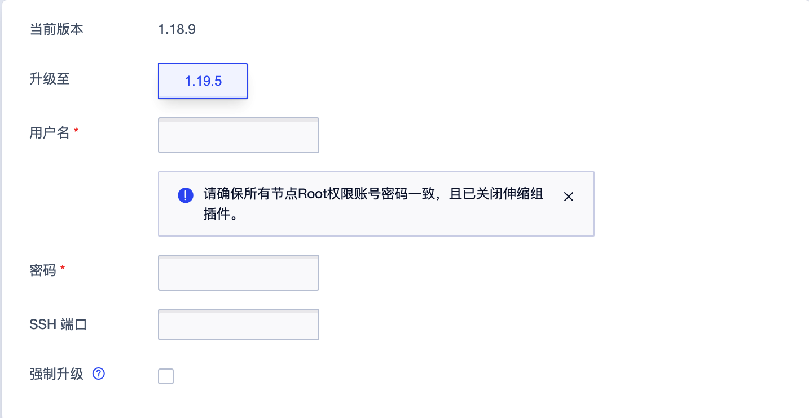

UK8S – 在线升级
K8S 生态尚处于快速发展中，为了让用户能享受社区以及云平台的技术红利，UK8S 提供容器运行时、K8S 集群、K8S 插件（CNI、CSI、CloudProvider）、的图形化在线升级能力，无需命令行操作。
业务持续运行
为了避免集群震荡，采用原地升级逐台机制，多副本场景下，对业务无影响；
跨版本升级
最多可跨三个大版本，超过三个版本需两次升级；
前置检查
升级前检查集群组件、业务情况，提升升级成功率；
Notes:
UK8S 集群版本在线升级流程：
1） 前置检查，必须所有组件、节点、业务均处于健康状态方才进行升级；
2）先升级Master，再升级Node；
3）3台 master 逐步升级，采用原地替换组件的方式；
4）master升级完毕后，开始升级Node，第一次只升级一台Node，升级成功再同事升级2台Node，2468 逐步递增，主要是为了提高效率。所有升级均采用原地升级的方式进行。 Pod不会漂移。
Docker 升级 Containerd：
集群升级到 1.19 版本后提供
逐台驱逐节点上 Pod 并进行升级转换，确保节点有足够的冗余资源

Slide 20
1
容器云 UK8S
节点类型 高可用 集群网络 | 集群存储 在线升级 其他
2
容器实例 Cube
3
客户案例
Notes:
分4个部分

Slide 21
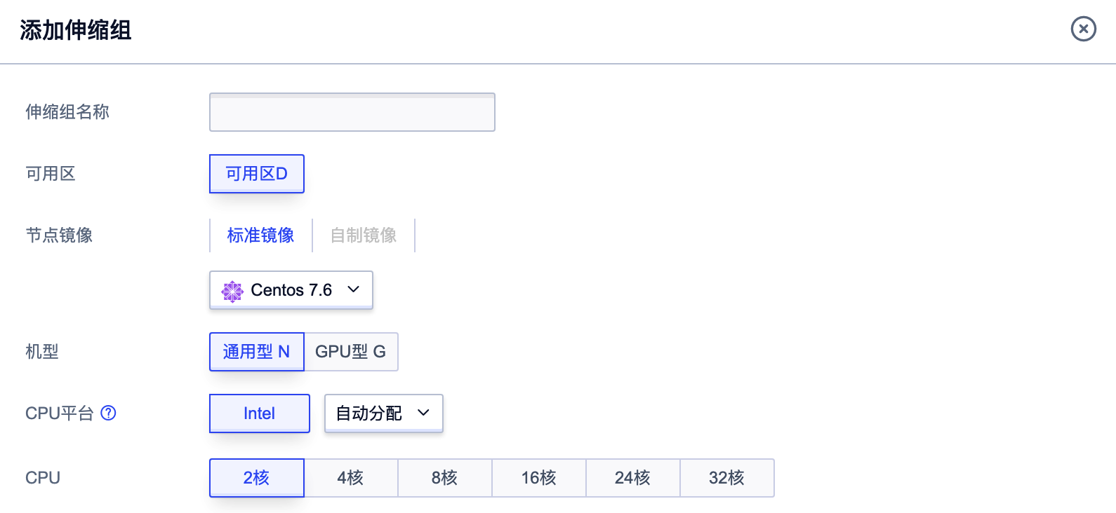
UK8S – 弹性伸缩
UK8S 支持容器和集群两个维度的弹性伸缩。
HPA 根据容器的CPU、内存或者QPS等指标自动扩缩Pod；
CronHPA 根据预先制定的计划任务扩缩Pod；
Cluster AutoScaler 在集群有Pod因资源不足Pending时扩容节点，在Node资源申请率不足设定阈值时缩容节点。
CronHPA
HPA
定时计划
监控指标
Pod
Pod
扩容
Pod
缩容
监听
Cluster AutoScaler
事件&策略
Node
Node
扩容
Node
缩容
Notes:
K8S 的原始 HPA 只支持基于容器CPU、内存进行Pod的扩缩，如果要支持业务指标，需要安装部署Prometheus，并更改apiservice的metrics组件，由metrics server改成Prometheus。
CronHPA 可以支持与 HPA 兼容，协同工作。

Slide 22
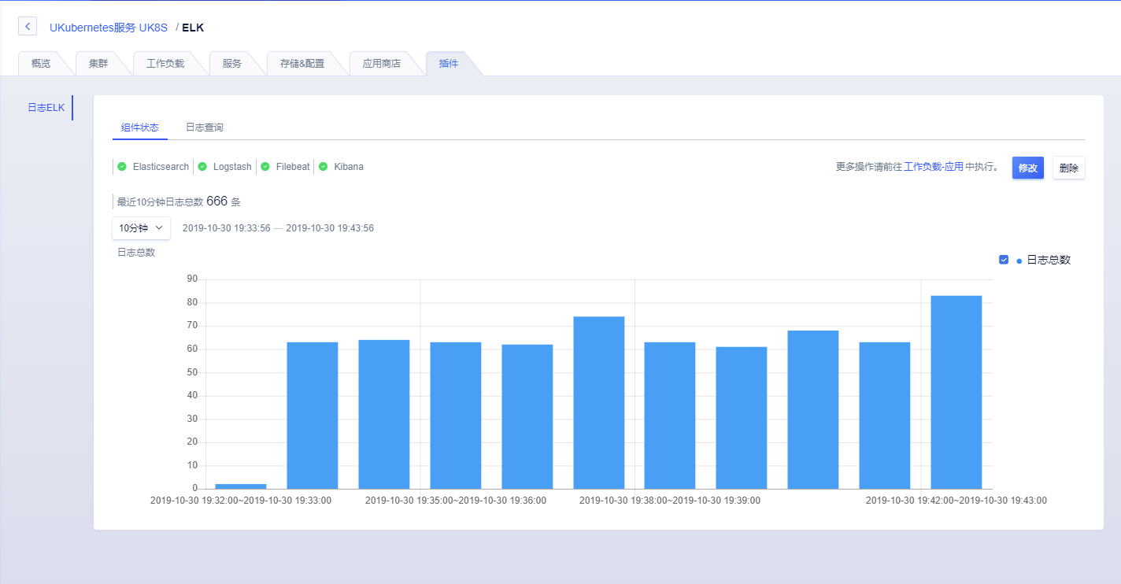

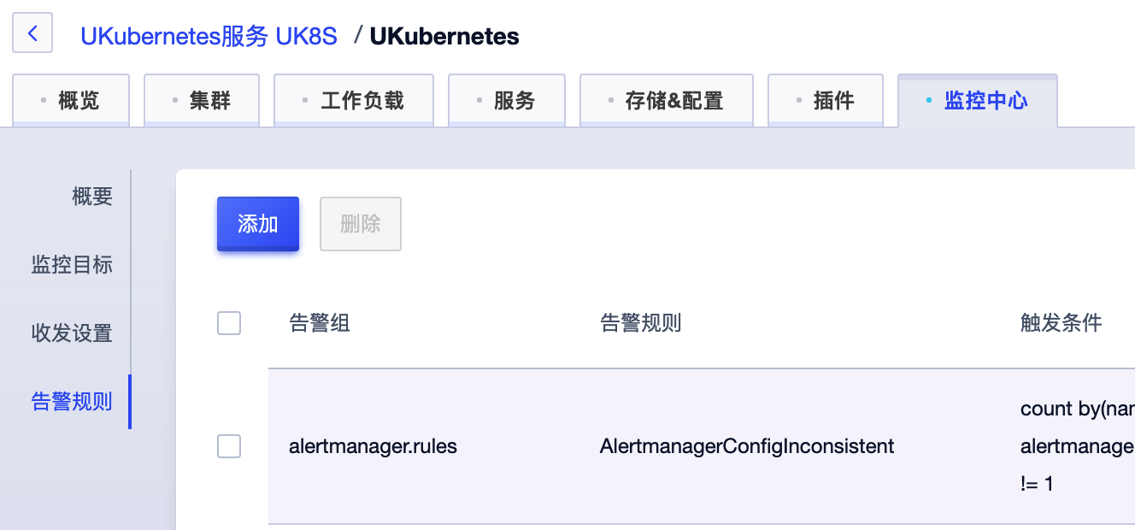
UK8S – 集群可观测性
UK8S 支持从基础设施到 K8S 集群以及应用的三维指标监控。
此外还集成日志收集和查询服务，提供告警和通知等功能。
日志
Event
Monitoring
Alerting
Log
监控
Notes:
容器集群的监控分为三个层面，分别是基础实施（如虚拟机、物理机）、集群组件（etcd、apiserver等）、容器应用，目前这三者都是基于Prometheus来实现的。
日志的话，一般都推荐EFK的方案，目前支持集群内安装ES，也支持对接UES。

Slide 23
UK8S – 服务发现
UK8S 默认支持 LoadBalancer Service 和 Ingress 两种对集群外暴露服务的方式，其网关为 UCloud 负载均衡器 ULB。
ULB 可承接南北向(互联网)、东西向（私有网络 VPC）的流量，支持 UDP / TCP / HTTP / HTTPS 四种模式。
ULB
ULB
LoadBalancer Service
Ingress
Ingress
pod
Ingress
pod
Ingress
pod
Pod
Pod
Pod
Pod
Pod
Pod
Pod
Pod
serviceA
serviceB
Pod
Pod
Pod
Pod
Node
Node
Node
Node
pod
pod
pod
pod
pod
pod
Notes:
ULB是免费的，且ULB4的性能非常好，稳定性也较用户自建好很多，强烈推荐。
用户在K8S集群中使用LoadBalancer的Service，不需要去ULB界面操作，只需要在K8S中声明即可。

Slide 24
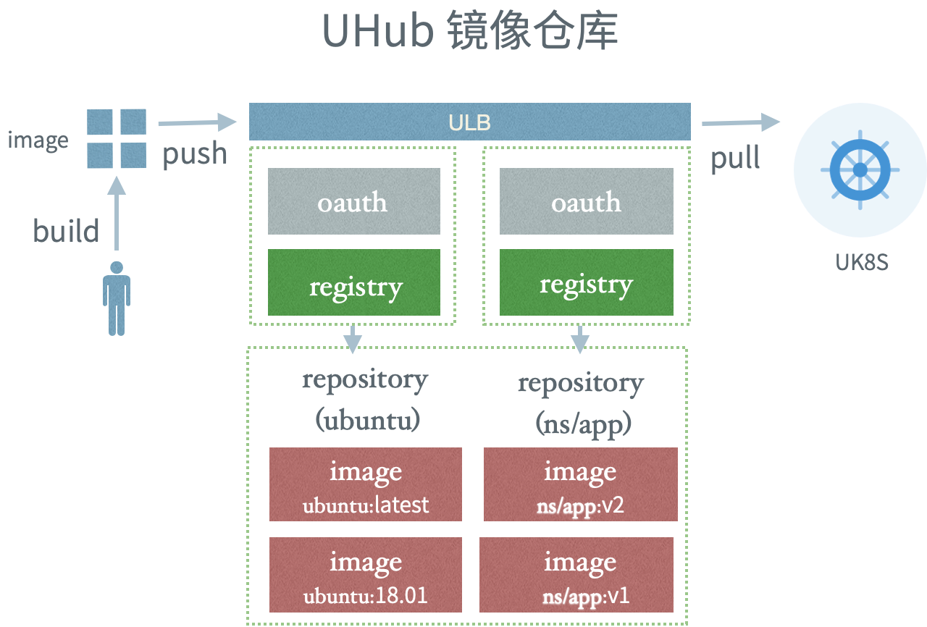
UK8S – 镜像仓库
UHub 提供自有容器镜像的存储、分发管理服务，具有一地 Push、多地 Pull 的优势，配合 UK8S一起使用，可极大减轻构建云原生基础设施的负担。
全球服务，一地推送，多地缓存
海外镜像一键加速
私有镜像库权限管理
访问控制
免费额度
Notes:
基于 Registry 和 UFS 实现。

Slide 25
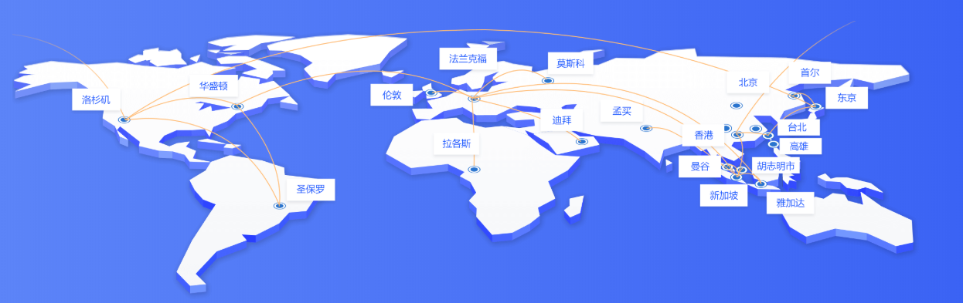
UK8S – 四大洲十五大国全球服务
全球 30+
可用区支持
国内：北京、上海、广州、香港、台北
亚太：东京、首尔、曼谷、新加坡、雅加达、胡志明
北美与欧洲：洛杉矶、华盛顿、莫斯科、法兰克福、伦敦
其他：孟买、迪拜、圣保罗、拉各斯
Notes:
支持 UCloud 所有可用区

Slide 26
1
容器云 UK8S
2
容器实例 Cube
产品介绍 技术实现 功能亮点
3
客户案例

Slide 27
Cube – 产品介绍
Cube提供经济、弹性、安全的 Serverless 容器管理服务，通过 Cube可实现容器化应用的快速部署，且无需运维管理云服务器。
Docker
Cube
制作镜像
购买主机
制作镜像
启动容器
配置环境
安装Docker
参数配置
启动容器
1、为云主机付费
2、1C起
1、为容器付费；
2、0.1C起
Notes:
Docker 环境部署应用，步骤上的简化

Slide 28
Cube – 产品特点
安全可靠
Cube 实例运行在轻量级虚拟机中，具备 OS 级别隔离
秒级启动
Cube 虚拟机启动速度只需 125ms 左右
低成本
高可用
Cube 实例按需付费，精确到秒
功能丰富
宕机自动漂移
日志采集（标准输出及文件日志）、监控支持
轻量级虚拟机实现了基本设备模型，受攻击面更小
不同租户间的 Cube 实例 VPC 隔离
镜像预热技术，缩短容器镜像拉取时间
容器实例最小规格为 0.1 核 0.1G
较低的资源单价
固定数量模式（自愈）
作为负载均衡的 RS 对外提供服务
支持登录容器，支持查看容器事件
存储、外网、负载均衡、防火墙支持，功能堪比虚拟机

Slide 29
1
容器云 UK8S
2
容器实例 Cube
产品介绍 技术实现 功能亮点
3
客户案例
Notes:
分4个部分

Slide 30
Cube – 底层架构：调度与编排
Controller
User
API / console
apiserver(LB)
Auth
kubelet
kubelet
kubelet
scheduler
apiserver
Controller-Manager
Cube01
Cube02
Cube05
Cube08
Cube10
Cube20
etcd
Master
userA
userC
userB
userD
userE
userF
Node
Node
Node
底层采用K8S作为Cube容器的编排与调度系统，稳定可靠
接入层自行实现，支持多租户
兼容K8S API，应用场景更广泛

Slide 31
Cube – 底层架构：轻量级虚拟化
为了兼顾安全&性能，Cube容器运行于 Micro VM 轻量级虚拟机中
Micro VM具有以下特点：
Cube
Cube
Cube
Contianerd
Contianerd
Contianerd
MICRO VM
OS
MICRO VM
OS
MICRO VM
OS
高度安全
基于KVM虚拟化
最小设备模型，相对传统虚拟机攻击面小
快速启动
启动仅需125 ms
单台物理机 120vm/s
卓越性能
vm最小只需消耗5MiB内存
单台物理机 1000+vm
KVM
HOST OPERATING SYSTEM
INFRASTRUCTURE

Slide 32
Cube – 底层架构：容器网络
Node/物理机
Node/物理机
cube
cube
cube
cube
采用 UCloud SDN 网络做为Cube的网络方案，与 UHost 原理一致，具有以下特点：
Cube 实例之间二层可达；
Cube 实例拥有固定内网 IP；
QoS 限制，避免同宿主实例相互影响；
与 UHost、UDB 等资源互通；
成熟 SDN 方案，稳定可靠；
Micro VM
Micro VM
Micro VM
Micro VM
Container
Container
Container
Container
hostnetwork
hostnetwork
Container
Container
10.9.0.1
10.9.0.2
10.9.0.3
10.9.0.4
OVS
Kubelet / CNI
OVS
Kubelet / CNI
SDN网络
Notes:
实现与 UHost 完全一致。

Slide 33
1
容器云 UK8S
2
容器实例 Cube
产品介绍 技术实现 功能亮点
3
客户案例
Notes:
分4个部分

Slide 34
Cube – 产品功能：存储支持
1
2
3
块存储
共享
存储
对象
存储
块存储：支持 RSSD UDisk，延时为 0.1ms~0.2ms，最高 IOPS 可达100万；
共享存储：基于 NFS，支持 UFS 文件存储（包括性能型，即 RSSD 版本）
配置文件：对应 Kubernetes 中 ConfigMap 对象，实现应用与配置的分离
emptyDir：临时运行数据存储
自研支持
基于NFS协议
基于S3协议
4
5
配置
文件
EmptyDir
兼容 K8S
兼容K8S

Slide 35
Cube – 产品功能：服务发现
106.75.x.x
106.75.x.x
106.75.x.x
106.75.x.x
ULB
EIP
EIP
EIP
IGW
cube
cube
cube
cube
cube
cube
10.9.8.1
10.9.8.2
10.9.8.3
10.9.8.1
10.9.8.2
10.9.8.3
多个 Cube 通过 ULB 对外暴露服务，实现业务高可用；
Cube的秒级启动特性让弹性伸缩更敏捷；
Cube实例可通过EIP对外暴露服务；
Cube实例与EIP生命周期相互独立，可绑定&解绑；

Slide 36
Cube – 产品功能：镜像加速
Node
Image cache cluster
镜像远程挂载
容器镜像以NBD的形式
一次拉取，多点使用
镜像缓存
可预先加载指定镜像到缓存中
Cube
Cached image
Cached image
Network block image
Cached image
Local cache
Notes:
场景： K8S容器的热启动时间在1~2秒，前提是本地有镜像，而现在容器镜像由于各种原因比如AI、大数据等业务，很多都超过1个G，下载时间可能超过几分钟， 如果在容器启动时需要先pull镜像再启动（即冷启动），那启动速度相对于虚拟机都没啥优势了。因此Cube推出了容器镜像加速的功能，解决容器冷启动过慢的问题。
基本原理： 将用户的容器镜像转换成块文件，在容器启动时以远程挂载的方式Mount到Pod所在物理机供容器使用。 还会逐步在本地缓存一份，即提高性能，也解决了远端存储的压力。

Slide 37
Cube – 产品功能：监控
Node 1
Node 2
Cubelet
宿主 daemon 进程，定期从 crio 获取实时容器列表，然后通过f c-shim 向虚拟机的 fc-agent 请求虚拟机内的容器监控指标数据。
fc-shim
每个 fc-shim 都唯一对应着一个 Firecracker 虚拟机，能通过 vsock 和虚拟机内部的 fc-agent 通信。
fc-agent
通过访问 cgroup 文件系统搜集解析容器的监控数据，并返回给 fc-shim，网卡数据需要通过 netlink 执行 socket 相关调用获取。
cube1
cube2
cube3
cube4
micro vm
container1
micro vm
container1
micro vm
container1
micro vm
container1
container2
container2
container2
container2
fc-agent
fc-agent
fc-agent
fc-agent
fc-shim(containerd)
fc-shim(containerd)
fc-shim(containerd)
fc-shim(containerd)
cri-fc
Cubelet
cri-fc
Cubelet
Cprometheus
容器监控
Influxdb
容器监控数据库
UCloud API

Slide 38
Cube – 产品功能：日志
Cube Pod
UCloud APIs
多租户日志隔离
短期日志支持通过API检索
长期日志可自动转存至ufile
Cube Pod
US3
Log Cluster
Promtail
日志收集
Cube Node
Notes:
* Cube 只收集 stdout 的日志，如果业务日志是写在文件中，无法收集。

Slide 39
1
容器云 UK8S
2
容器实例 Cube
3
客户案例
Notes:
分4个部分

Slide 40
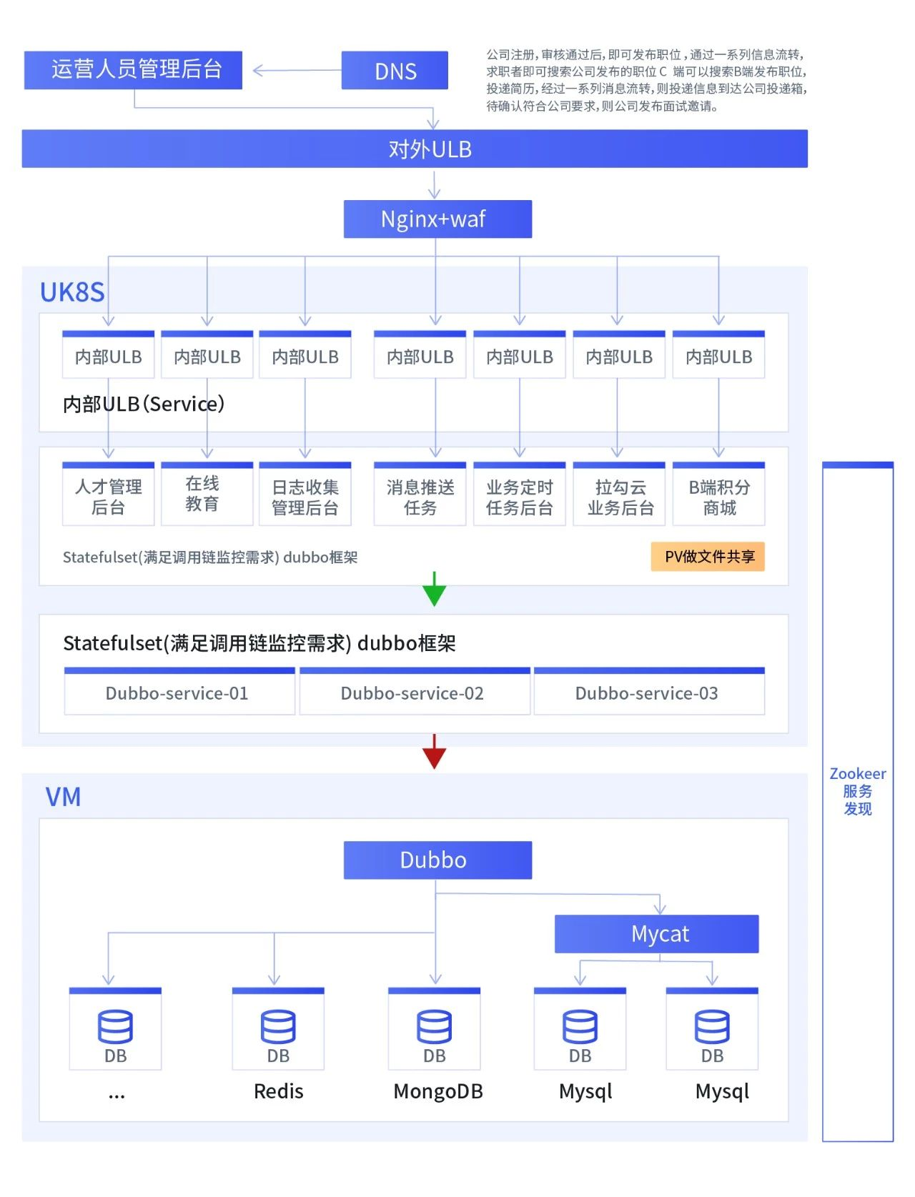
UK8S – 拉勾
场景 & 痛点：从云主机部署到 UK8S 部署的过渡，如何实现 UK8S 及 VM 间的互通，如何做服务暴露
方案：UK8S + VM 混部，后台管理服务迁移到 UK8S，基础组件（如 Redis、MySQL）仍部署在 UHost，得益于 UK8S 扁平化网络。
优势：Pod 与 VM 互通，迁移过程不需要对业务架构做改动。
方案：服务暴露使用了 UK8S的自带 LoadBalancer 方案，通过 UCloud 的内网 ULB4 对内暴露服务。
优势：操作简单，稳定性也较高。

Slide 41
UK8S – 起码科技
UCloud托管入口
场景 & 痛点：解决业务高峰期的海量资源需求
方案：混合云 + UK8S 部署，起码在 UCloud 托管区自建了 K8S 集群、大数据及数据库集群；考虑到弹性扩容、成本因素，2019 年有赞将部分业务切换到 UK8S 集群。
优势：资源利用灵活，2019 年双十一，UK8S 集群节点规模达到 12000 核，顺利扛过双十一高峰。
LVS（万兆）
公有云
托管区
UK8S
Node JS
自建 K8S
Node JS
UK8S
Java
自建 K8S
Java
大数据
集群
Redis / MySQL

Slide 42
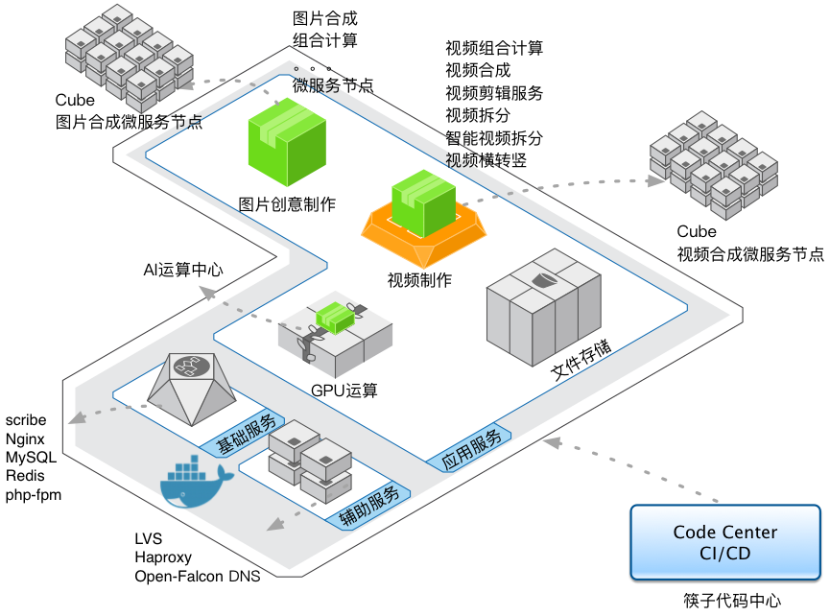
Cube – 筷子科技
场景 & 痛点：视频及图片合成，批量任务资源需求弹性
方案：按照任务数值横向扩容 Cube 实例，Cube 程序从 Redis 拉取任务队列和任务素材，任务完成再回传到存储中
优势：1. 在数秒之内，完成数百个容器化应用的批量化部署；2. 在应用部署形式上贴近原生容器和 K8S，筷子科技弹性架构迁移到 Cube 上并没有做太大的改动

Slide 43
Cube – 达达
internet
场景 & 痛点：1. 无状态业务的容器化部署；2. 削峰
过度平滑：支持与 ULB、EIP、存储、DB 等 UCloud 产品的对接，使用形式类似云主机，实行平滑转化
资源弹性：在早、中、晚高峰期业务突增场景下快速拉起多个 Cube 实例，业务低谷销毁实例，资源使用弹性，启动速度快
EIP
ULB
负载均衡
固定
弹性
Cube
Cube
Cube
……
Cube
前端服务
后端服务
Cube
Cube
Cube
……
Cube
DB
存储

Slide 44
Cube – 某网络安全公司应用场景
internet
场景 & 痛点：高级渗透测试，需要在短时间内向不同客户端口发送数万条扫描命令，对网络并发能力有着极高的要求
资源弹性：单个 Cube 实例 0.1核起，配置独立外网IP。
快速创建：10 分钟内拉起近 2 万个小配置的 Cube 容器实例，单个容器实例生命周期在 100s 内
成本优化：秒级计费，单日平均成本在 50 元内，把对资源的弹性利用做到了极致。
EIP
EIP
Cube
Cube
……
扫描命令发送
Cube
数据处理
存储
DB
API

Slide 45
























客户案例
值得买
乐心医疗
拉勾
有赞
懂球帝
瑞思英语
绿洲游戏
点触科技
畅驿智能
小萌科技
思源互联
方正宽带
谊游网络
名片全能王
北郊金科
箩筐
卓志供应链
作业盒子
宝宝巴士
微鲤科技
蓝城兄弟
元年科技
齐享娱乐
礼友科技

